Slide 1
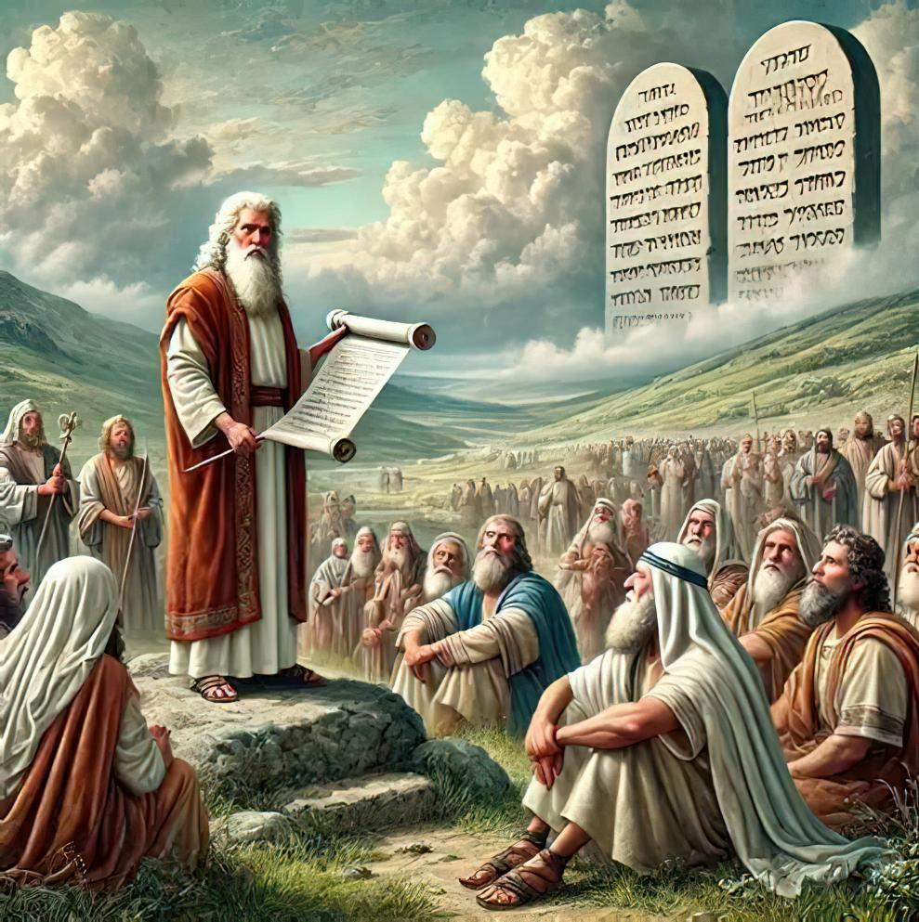
YALODINA VAKAOTI: SOKALOU ENA BUTURARA NI VALU
Lesoni 7, Noveba 15, 2025

Slide 2


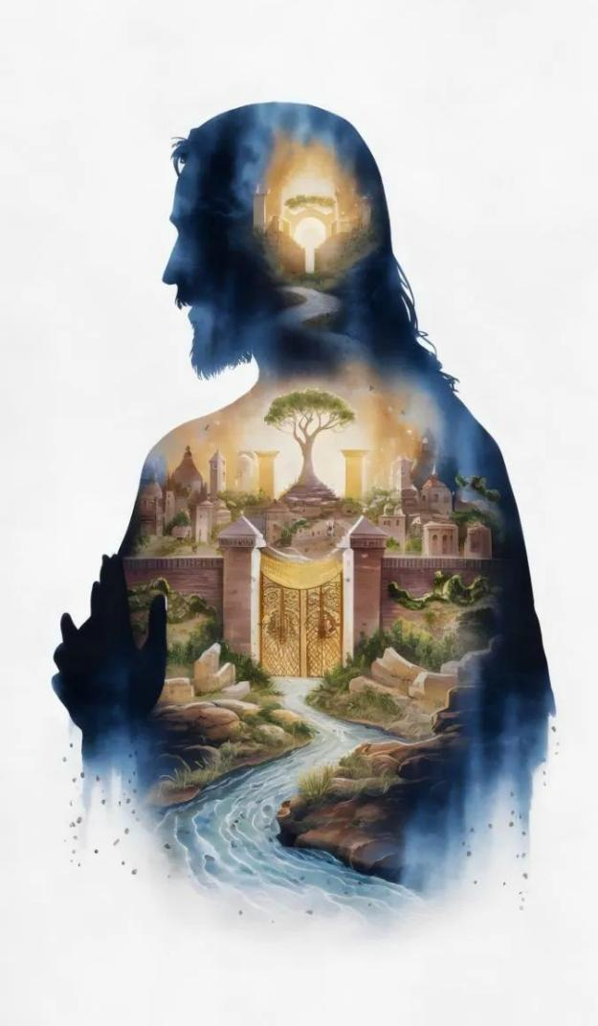
“Ia dou vakasaqara taumada na matanitu ni Kalou kei na nona yalododonu: ia ena soli me kena i kuri vei kemudou na ka kecega oqo”
Maciu 6:33

Slide 3

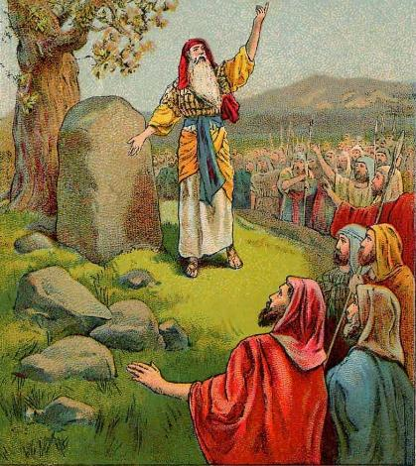
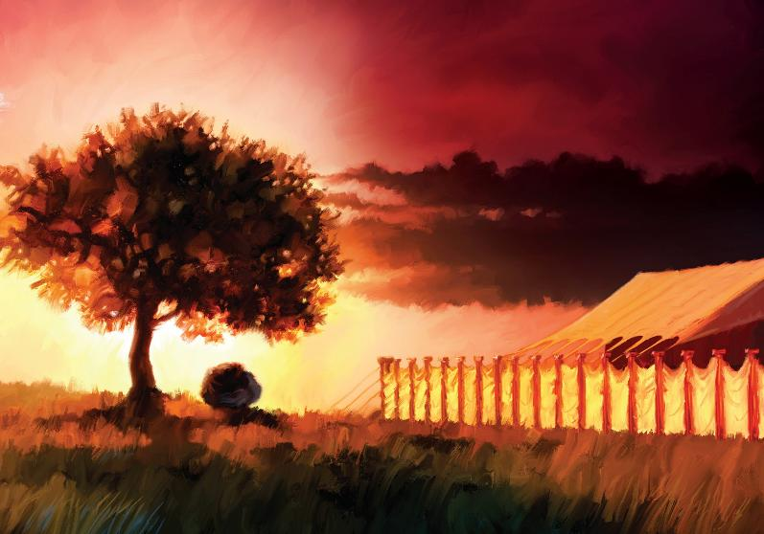








Era rere na tui taucoko vaka Kenani ena veivakurabuitaki ni kena takosovi na Joritani (Josua 5:1). Sa vakarautaki na vanua ena kabavakaivalu.
E sega ni koya oya na ka bibi vei Isireli. Na I matai ni ka e bibi sai koya me ra qara me ra lotu vua na Kalou.
Ena lomadonu ni kaba vakaivalu, era lewa talega me ra taura na gauna me vakacabori ira tale vua na Kalou ena nodra soqonivata ena maliwa ni ulunivanua e Ipali kei Kerisimi.
Ni voleka ni cava na I valu, era rawa e dua na I sausau vou n sokalou: era tara rawa na Valetabu e Sailo.
Sokalou ni bera na ravuravu :
  Na vakavoui ni veiyalayalati (Josua 5:1-9)
  Na imatai ni Lakosivia e Kenani (Josua 5:10-12)
Sokalou ena maliwa ni veiulunivanua :
  Ai cabocabo ni soro (Josua 8:30-31)
  Nanuma na I vunau (Josua 8:32-35)
Vanua matalia ni sokalou :
  Vakaduri cake na Valetabu (Josua 18:1)

Slide 4

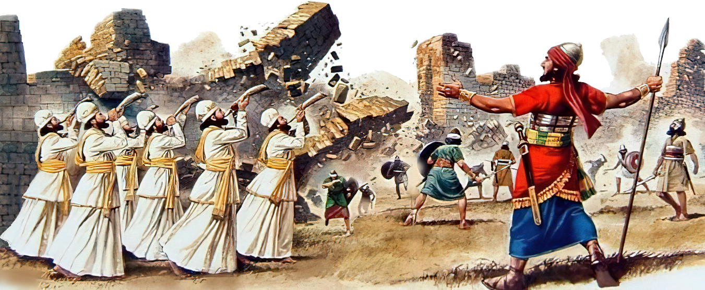
SOKALOU NI BERA NA RAVURAVU

Slide 5

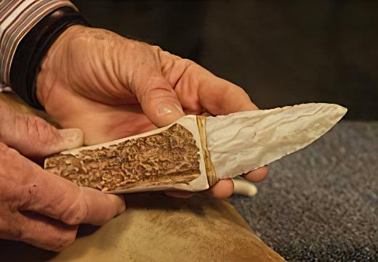
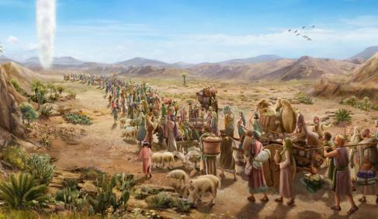

NA VAKAVOUI NI VEIYALAYALATI
“Ena guana ko ya sa kaya ki vei Josua ko Jiova, Mo cakava eso na I sele vatu, ka cilivi ira tale na Isireli.’ ” (Josua 5:2)
Kilikali sai koya na yaca ka soli ki vei ira na Isireli, me liutaki mai kina na tuvaivalu taumada. Na cava na ka e kilai tani kina na yaca oqo (Jos 5:9)?
E dina ga ni sa oti e 40 na yabaki na nodra biubiu mai Ijipita, e se bera ga ni yaco o Isireli ki na Vanua Yalataki. Ia oqo, sa butuka na yavadra na vanua o ya. Sa kena gauna me kau tani na kina mai vei ira na “ka ni veivakalialiai nei Ijipita” ka vakavouya na veiyalayalati kei na Kalou.
Ni bera ni ra kania na I matai ni Lakosivia, era cilivi na tagane ni Isireli, ka ni sega ni rawa ni vakaitavi kina e dua na sega ni cili (Lyani. 12:48). Baleta ni ra e bese ni curu ki Kenani ena imatai ni gauna, sa voroki na veiyalayalati, ka sega ni cilivi mai na vanua liwa e dua na Isireli (Josua 5:5).
Me vakavoui na veiyalayalati, sa yaga me vakayacori tale na I vakatakilakila vakayago (Vtkvu. 17:10). Oqo na cakacaka bibi me a qaravi taumada. Sa ivakaraitaki ki vei keda me da muria: “Ia dou vakasaqara taumada na matanitu ni Kalou kei na nona yalododonu, ia ena soli me kena I kuri ki vei kemudou na ka kecega oqo.” (Mt. 6:33).

Slide 6

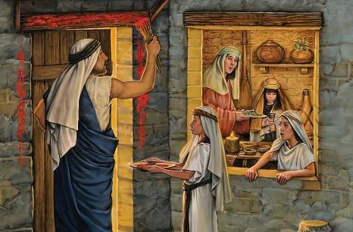
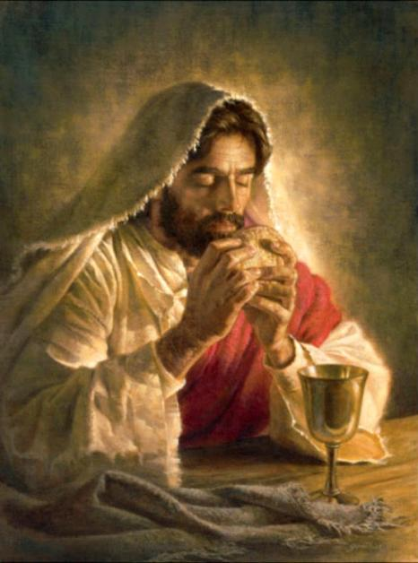
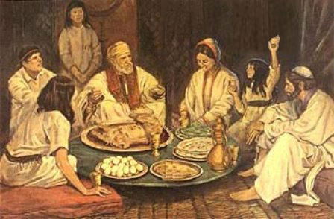
NA IMATAI NI LAKOSIVIA E KENANI
“A ra sa tiko mai Kilikali ko ira na Isireli, ka cakava na kana vata ni Lako Sivia, ena kena I katinikava ni siga ni vula, ena yakavi, mai na vanua ko Jeriko” (Josua 5:10)
Era taleva vakarua na Isireli na veika era lako curuma ena I lakolako mai Ijipita ki Kenani:
Ijipita
Veicilivi kei na Lakosivia
Takosovi na Wasa Damudamu
Vanua Liwa
Takosovi na Joritani
Veicilivi kei na Lakosivia
Kenani
Na imatai ni kanavata ni Lakosiviasai vakatakilakila ni nodra sereki mai Ijipita. Na kena I karua era marautaka nai tabatamata vou e ivakatakilakila ni nodra sa tawana na Vanua Yalataki.
Ni voleka toka na nona mai vako ena kauveilatai, o Jisu e mai solia e dua na I balebale vou ni soqoni oqo kei na kena I vakatakilakila vou: na lami sa sosomitaki ena madrai kei na dra ena waini.
Era sa yaco nikua me I vakatakilakila ni yago kei na dra ni noda I Vakabula, o koya ka kauti keda tani mai Ijipita (a noda I valavala ca), ka kauti keda mai ki na Vanua Yalataki (1 Koro. 11:23-26).

Slide 7

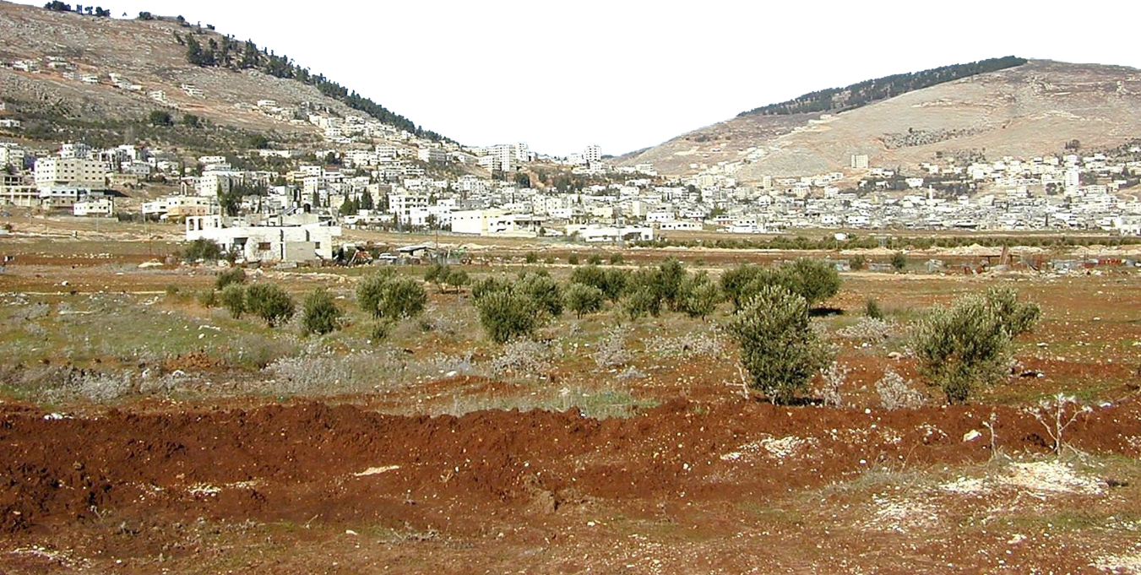
SOKALOU ENA MALIWA NI VEIULUNIVANUA

Slide 8

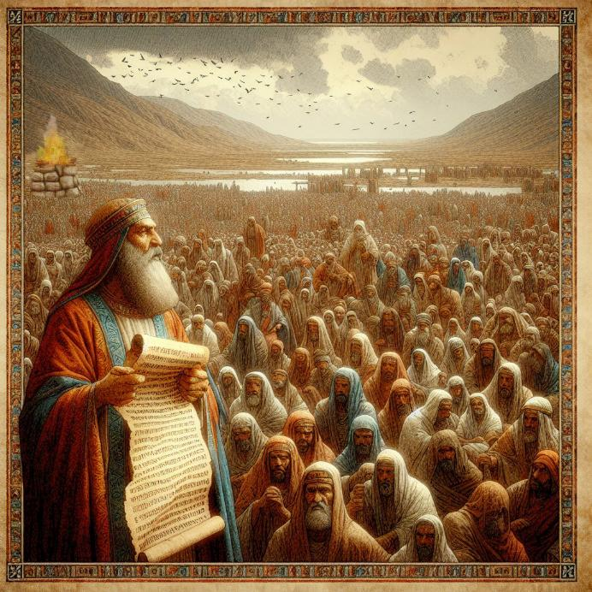
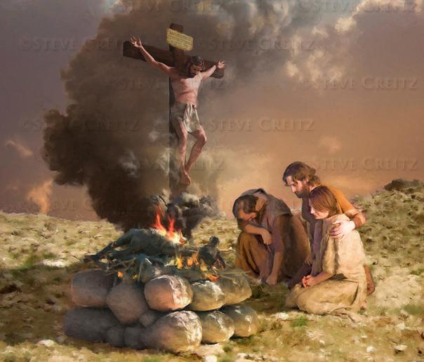
AI CABOCABO NI SORO
“Sa qai tara e dua nai cabocabo ni soro ko Josua vei Jiova na Kalou ni Isireli mai na ulunivanua ko Ipali” (Josua 8:30)
Sa vakarota oti ko Mosese me na tara e dua na icabocabo ni soro ena ulunivanua ko Ipali ni ra sa butuki Kenani, ka me vagolei kina na vakavinavinaka ki vua na Kalou (Vrua. 27:5-7). Na cava na vuna ka sega kina e Kerisimi?
Nai cabocabo ni soro kei na I vunau ka volai ena I vakananumi me wiliki vei ira na tamata erau tukuna tiko na veivakalougatataki kei na veicudruvi (Vrua. 27:12-13). Veivakalougatataki mai Kerisimi kei na veicudruvi e Ipali.
O Jisu e cudruvi ena vukuda me da rawata kina na veivaka -lougatataki (Gal. 3:13-14). Na I cabocabo ni soro oqo sai yalo -yalo kei Jisu kivei keda, na nona sorovaki ena vukuda.
Ena lomaloma ni veiraravui, e qara edua na gauna o Isireli me vakaca -bori koya tale vua na Kalou. Sa sureti keda oqo me da vakadamurimu -ria ka soli keda tale vua na Kalou, sega walega vakatamata yadua, vakaikumukumu tamata digitaki talega.

Slide 9

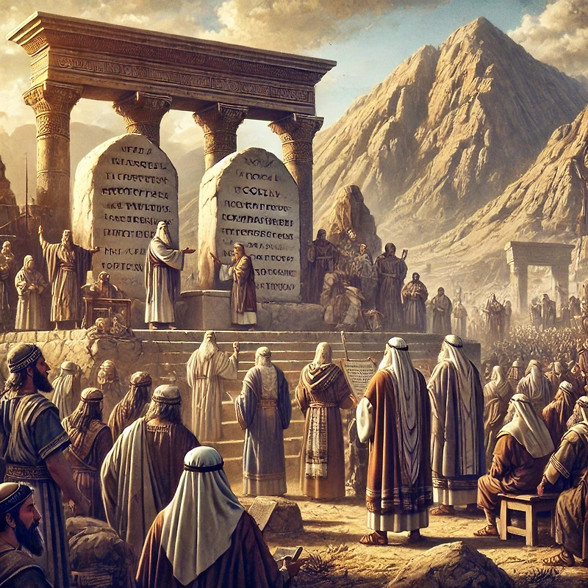
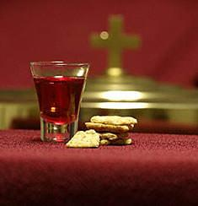
NANUMA NA I VUNAU
“A sa laveta ko koyua ena veivatu maikea na i vunaui Mosese, o koya ka vola ko koya ema matadra na Isireli” (Josua 8:32)
Ni tara oti na icabocabo ni soro ena uunivanua o Ipali, e vakaduria na vatu raraba ko Josua ka boroya ena lase. Sa qai vola kina na I vunau (Nai Vakarua ka wili kina nai Vunau e Tini kei na I vunau tale eso, okati kina na ka ni veivakalou -gataki kei na veicudruvi] (Jos. 8:32; Vrua. 27:2-3).
Sa qai wiliki nai vunau ki vei ira na tamata, wasetaki vakarua—yadua ena yasa ni ulunivanua e e rua (Jos. 8:33-35). Oqo na gaunisala ka vakavoutakakina na Kalou na nona veiyalayalati kei ira na nona tamata.
Sa I koya talega oqo na veikacivi ki vei keda. Eda kenavo ni nona tamata na Kalou, sa dodonu me tiko na gauna ni noda dau vakavouya na noda veiyalayalati kei Koya, ka vakananuma na nona sa kauti keda mai me yacoiva oqo kei na nona veivakalougatataki ki vei keda.
Mei kuri ni noda vakavoui vaka tamata yadua, na kana vata ni Lakosivia e vakarautaka na gauna talei ni nodra vakavoui na tamata ni Kalou.

Slide 10
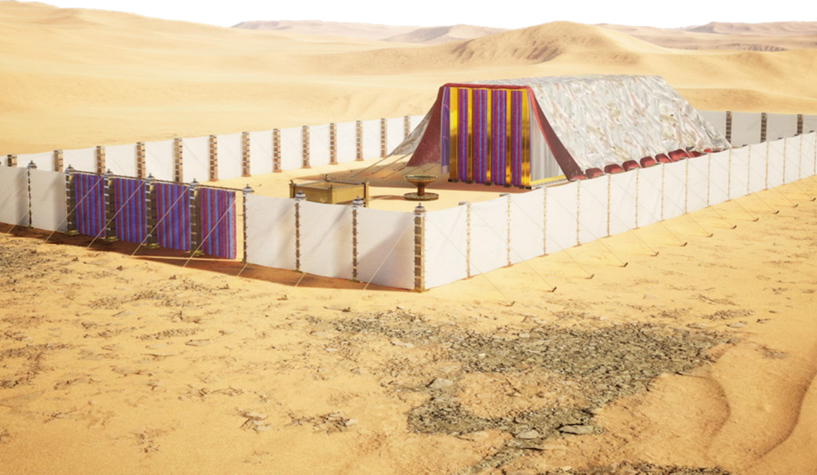
A VANUA MATALIA NI SOKALOU

Slide 11

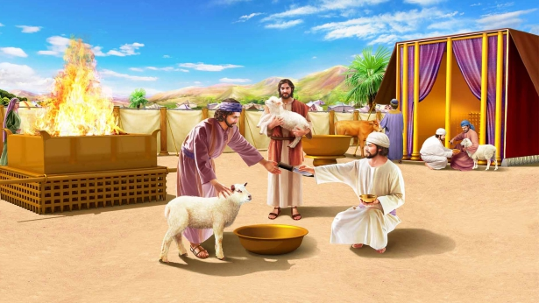
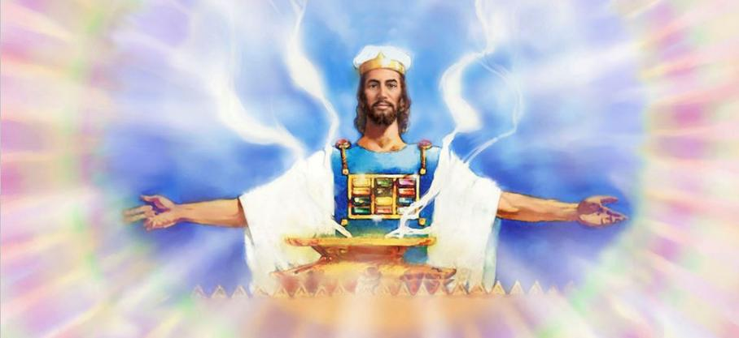
VAKATURI CAKE NA VALE NI VEITAVAKI
“A ra sa soqoni vata nai soqosoqo taucoko ni Isireli mai Sailo, ka vakatura cake kina na vale ni veitavaki. A sa vakamalumalumutaki vei ira na vanua” (Joshua 18:1)
Sa vakamalumalumutaka na vanua ko Isireli. Sa wasei na veiyasana ki vei ira na mataqali liu, dina ga se bera ni votai e lewe 7 na mataqali. Na mataqali I valu ko Rupeni, Kata kei na dua na I wase kei Manasa sa nodratoui voavota ena tai kadua ni Joritani.
Ni bera ni ra tawase na veimataqali, sa vakayacori na ka bibi oqo: na kena vakaturicake na valeniveitavaki, na uto saraga ni nodra sokalou na Isireli (Josua 18:1).
Na Valeniveitavaki, nona I tikotiko na Kalou, e veivakaduavatataki ni ra mai sotavata kece kina ka lomavata ena sokalou. Ke sega ni tiko na Kalou,ena sega ni vakaibalebale na kena mai taukeni na vanua.
Ena gauna edaidai, era se tu ga eso na veibolebole lelevu me valuti, sa rui ka bibi na noda vagolea na yaloda ki na Valetabu mai Lomalagi, o koya ka masulaki keda kina ko Jisu.

Slide 12

“E sega ni se dede na gauna a solia kina na ivola ni Vakarua ko Mosese ki vei ira na tamata ena nona vunau, sa baci wilika tale vakadua vei ira ko Josua.”
E sega ki vei ira na tagane ga ni Isireli, ki “vei ira na yalewakei na gone lalai” era vakarorogo ki na wiliki ni vunau; ni sa ka bibi me ra kila ka cakava na nodra itavi. […]
Na vei wase kei na tikina vakayadua ena iVola Tabu sa itukutuku mai lomalagi ki vua na tamata. Sa dodonu me da vauca na kena veivakavuvuli me I vakatakilakila e na ligada ka me vaka nai ukuuku e maliwa ni matada. Kevaka e vulici ka ra talairawarawa kina, ena tuberi ira na tamata ni Kalou, me vaka na nodra liutaki na Isireli, duru o ena siga ka duru bukawaqa ena bogi”
EGW (Patriarchs and Prophets, pp. 500-504)

